Slide 1
Khởi động

Slide 2
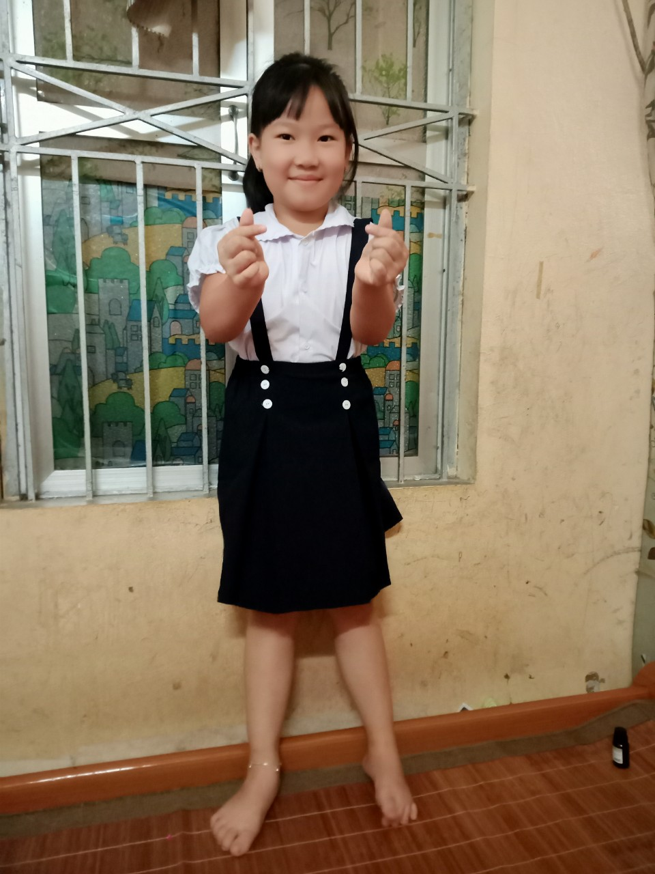

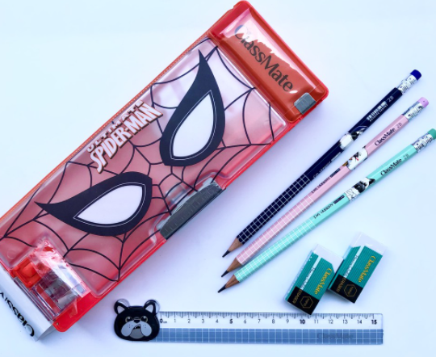
Em đã chuẩn bị những gì để đón ngày khai trường?

Slide 3

Quynh miss
Tôi là học sinh lớp 2
Chia đoạn
Ngày khai trường đã đến.
Sáng sớm, mẹ mới gọi một câu mà tôi đã vùng dậy, khác hẳn mọi ngày. Loáng một cái, tôi đã chuẩn bị xong mọi thứ. Bố ngạc nhiên nhìn tôi, còn mẹ cười tủm tỉm. Tôi rối rít: “Con muốn đến sớm nhất lớp.”
Tôi háo hức tưởng tượng ra cảnh mình đến đầu tiên, cất tiếng chào thật to những bạn đến sau. Nhưng vừa đến cổng trường, tôi đã thấy mấy bạn cùng lớp đang ríu rít nói cười ở trong sân. Thì ra, không chỉ mình tôi muốn đến sớm nhất. Tôi chào mẹ, chạy ào vào cùng các bạn.
Chúng tôi tranh nhau kể về chuyện ngày hè. Ngay cạnh chúng tôi, mấy em lớp 1 đang rụt rè níu chặt tay bố mẹ, thật giống tôi năm ngoái. Trước các em, tôi cảm thấy mình lớn bổng lên. Tôi đã là học sinh lớp 2 rồi cơ mà.
( Văn Giá)
1
2
3

Slide 4
PHIẾU GIAO VIỆC
- Việc 1: Đọc nối tiếp câu cho đến khi hết bài. Chú ý đọc đúng từ khó, sửa lỗi phát âm cho nhau
- Việc 2: Mỗi bạn đọc 1 đoạn cho đến khi hết bài. Tìm cách ngắt nhịp các câu dài và tìm hiểu nghĩa của một số từ khó.

Slide 5
Luyện đọc nhóm

Slide 6

Luyện đọc đoạn 1
Ngày khai trường đã đến.
Sáng sớm, mẹ mới gọi một câu mà tôi đã vùng dậy, khác hẳn mọi ngày. Loáng một cái, tôi đã chuẩn bị xong mọi thứ. Bố ngạc nhiên nhìn tôi, còn mẹ cười tủm tỉm. Tôi rối rít: “Con muốn đến sớm nhất lớp.”
Từ khó:
vùng dậy
loáng
rối rít

Slide 7
Luyện đọc đoạn 1
Ngày khai trường đã đến.
Sáng sớm, mẹ mới gọi một câu mà tôi đã vùng dậy, khác hẳn mọi ngày. Loáng một cái, tôi đã chuẩn bị xong mọi thứ. Bố ngạc nhiên nhìn tôi, còn mẹ cười tủm tỉm. Tôi rối rít: “Con muốn đến sớm nhất lớp.”
loáng (một cái): rất nhanh

Slide 8



Tìm hiểu đoạn 1
Ngày khai trường đã đến.
Sáng sớm, mẹ mới gọi một câu mà tôi đã vùng dậy, khác hẳn mọi ngày. Loáng một cái, tôi đã chuẩn bị xong mọi thứ. Bố ngạc nhiên nhìn tôi, còn mẹ cười tủm tỉm. Tôi rối rít: “Con muốn đến sớm nhất lớp.”
Câu 1: Những chi tiết nào cho thấy bạn nhỏ rất háo hức đến trường vào ngày khai trường?
Em có cảm xúc gì khi đến trường vào ngày khai giảng?
Bạn nhỏ có mong muốn gì trong ngày khai giảng?
a. vùng dậy
b. muốn đến sớm nhất lớp
Bạn nhỏ có mong muốn đến sớm nhất lớp trong ngày khai giảng.
c. chuẩn bị rất nhanh
d. thấy mình lớn bổng lên

Slide 9
Luyện đọc lại đoạn 1
Ngày khai trường đã đến.
Sáng sớm, mẹ mới gọi một câu mà tôi đã vùng dậy, khác hẳn mọi ngày. Loáng một cái, tôi đã chuẩn bị xong mọi thứ. Bố ngạc nhiên nhìn tôi, còn mẹ cười tủm tỉm. Tôi rối rít: “Con muốn đến sớm nhất lớp.”
vùng dậy
Loáng
rối rít:
“Con muốn đến sớm nhất lớp.”

Slide 10
Luyện đọc đoạn 2
Tôi háo hức tưởng tượng ra cảnh mình đến đầu tiên, cất tiếng chào thật to những bạn đến sau. Nhưng vừa đến cổng trường, tôi đã thấy mấy bạn cùng lớp đang ríu rít nói cười ở trong sân. Thì ra, không chỉ mình tôi muốn đến sớm nhất. Tôi chào mẹ, chạy ào vào cùng các bạn.
Từ khó:
ríu rít

Slide 11
Luyện đọc đoạn 2
Tôi háo hức tưởng tượng ra cảnh mình đến đầu tiên, cất tiếng chào thật to những bạn đến sau. Nhưng vừa đến cổng trường, tôi đã thấy mấy bạn cùng lớp đang ríu rít nói cười ở trong sân. Thì ra, không chỉ mình tôi muốn đến sớm nhất. Tôi chào mẹ, chạy ào vào cùng các bạn.
ríu rít: từ diễn tả cảnh trẻ em tụ tập cười nói rộn ràng như bầy chim.

Slide 12
Tìm hiểu đoạn 2
Tôi háo hức tưởng tượng ra cảnh mình đến đầu tiên, cất tiếng chào thật to những bạn đến sau. Nhưng vừa đến cổng trường, tôi đã thấy mấy bạn cùng lớp đang ríu rít nói cười ở trong sân. Thì ra, không chỉ mình tôi muốn đến sớm nhất. Tôi chào mẹ, chạy ào vào cùng các bạn.
Câu 2. Bạn nhỏ trong bài có thực hiện được mong muốn đến sớm nhất lớp không? Vì sao?
Bạn nhỏ không thực hiện được mong muốn đó vì các bạn khác cũng muốn đến sớm và nhiều bạn đã đến trước bạn ấy.

Slide 13
Luyện đọc đoạn 2
Tôi háo hức tưởng tượng ra cảnh mình đến đầu tiên, cất tiếng chào thật to những bạn đến sau. Nhưng vừa đến cổng trường, tôi đã thấy mấy bạn cùng lớp đang ríu rít nói cười ở trong sân. Thì ra, không chỉ mình tôi muốn đến sớm nhất. Tôi chào mẹ, chạy ào vào cùng các bạn.
háo hức
ríu rít
ào vào

Slide 14
Luyện đọc đoạn 3
Chúng tôi tranh nhau kể về chuyện ngày hè. Ngay cạnh chúng tôi, mấy em lớp 1 đang rụt rè níu chặt tay bố mẹ, thật giống tôi năm ngoái. Trước các em, tôi cảm thấy mình lớn bổng lên. Tôi đã là học sinh lớp 2 rồi cơ mà.
Từ khó:
rụt rè
lớn bổng lên

Slide 15
Luyện đọc đoạn 3
Chúng tôi tranh nhau kể về chuyện ngày hè. Ngay cạnh chúng tôi, mấy em lớp 1 đang rụt rè níu chặt tay bố mẹ, thật giống tôi năm ngoái. Trước các em, tôi cảm thấy mình lớn bổng lên. Tôi đã là học sinh lớp 2 rồi cơ mà.
níu: nắm lấy và kéo lại
lớn bổng: lớn nhanh và vượt hẳn lên

Slide 16
Tìm hiểu đoạn 3
Chúng tôi tranh nhau kể về chuyện ngày hè. Ngay cạnh chúng tôi, mấy em lớp 1 đang rụt rè níu chặt tay bố mẹ, thật giống tôi năm ngoái. Trước các em, tôi cảm thấy mình lớn bổng lên. Tôi đã là học sinh lớp 2 rồi cơ mà.
Câu 3. Bạn ấy nhận ra mình thay đổi như thế nào khi lên lớp 2?
Bạn ấy thấy mình lớn bổng lên.

Slide 17
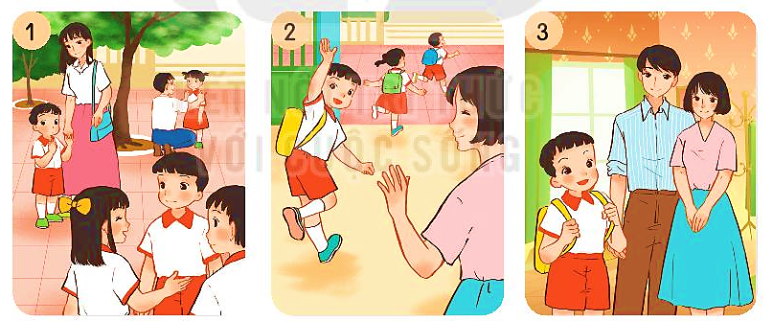
Tìm tranh thích hợp với mỗi đoạn trong bài đọc.
Đoạn 3
Đoạn 2
Đoạn 1

Slide 18
Luyện đọc đoạn 3
Chúng tôi tranh nhau kể về chuyện ngày hè. Ngay cạnh chúng tôi, mấy em lớp 1 đang rụt rè níu chặt tay bố mẹ, thật giống tôi năm ngoái. Trước các em, tôi cảm thấy mình lớn bổng lên. Tôi đã là học sinh lớp 2 rồi cơ mà.
rụt rè níu chặt
lớn bổng lên

Slide 19
Cảm xúc háo hức vui vẻ của các bạn nhỏ trong ngày khai giảng lớp 2. Bạn nhỏ cảm thấy sự thay đổi của mình khi lên lớp 2.

Slide 20
Tôi là học sinh lớp 2
Ngày khai trường đã đến.
Sáng sớm, mẹ mới gọi một câu mà tôi đã vùng dậy, khác hẳn mọi ngày. Loáng một cái, tôi đã chuẩn bị xong mọi thứ. Bố ngạc nhiên nhìn tôi, còn mẹ cười tủm tỉm. Tôi rối rít: “Con muốn đến sớm nhất lớp.”
Tôi háo hức tưởng tượng ra cảnh mình đến đầu tiên, cất tiếng chào thật to những bạn đến sau. Nhưng vừa đến cổng trường, tôi đã thấy mấy bạn cùng lớp đang ríu rít nói cười ở trong sân. Thì ra, không chỉ mình tôi muốn đến sớm nhất. Tôi chào mẹ, chạy ào vào cùng các bạn.
Chúng tôi tranh nhau kể về chuyện ngày hè. Ngay cạnh chúng tôi, mấy em lớp 1 đang rụt rè níu chặt tay bố mẹ, thật giống tôi năm ngoái. Trước các em, tôi cảm thấy mình lớn bổng lên. Tôi đã là học sinh lớp 2 rồi cơ mà.
1
2
3

Slide 21




Luyện tập theo văn bản đọc

Slide 22
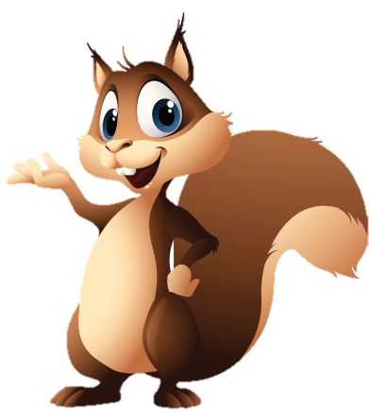



Câu 1. Từ nào dưới đây nói về các em lớp 1 trong ngày khai trường?
a. ngạc nhiên
b. háo hức
c. rụt rè

Slide 23

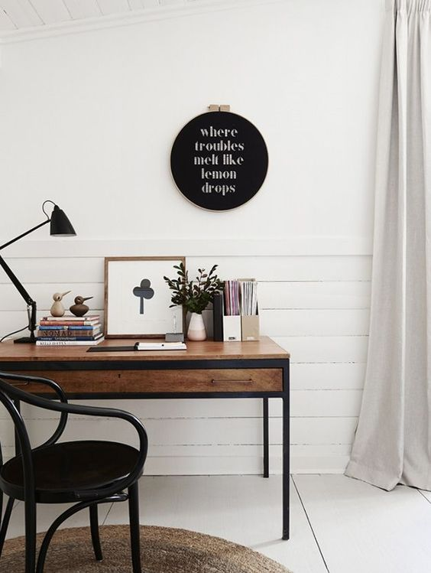
a. Nói lời chào tạm biệt mẹ trước khi đến trường.
Câu 2. Thực hiện các yêu cầu sau
b. Nói lời chào thầy, cô giáo khi đến lớp.
c. Cùng bạn nói và đáp lời chào khi gặp nhau ở trường.

Slide 24
a. Nói lời chào tạm biệt mẹ trước khi đến trường.
Con chào me ạ. Con vào lớp đây ạ.
Con chào me ạ. Mẹ đi làm nhé.

Slide 25
b. Nói lời chào thầy, cô giáo khi đến lớp.
Con chào cô ạ..

Slide 26
c. Cùng bạn nói và đáp lời chào khi gặp nhau ở trường.
Tớ chào bạn./ Tớ chào cậu./ Mình chào Mi.
Chào Mi. Câu đã ăn sáng chưa?/ Cậu mặc chiếc áo thật đẹp.

Slide 27

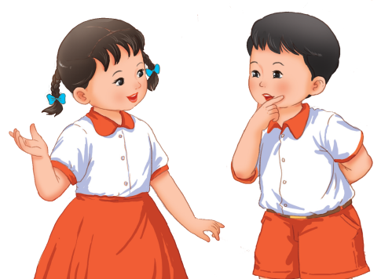
CỦNG CỐ
BÀI HỌC

